Slide 1
자바 과제 보고서
학번 : 202430971
이름 : 한서진
깃허브 주소 : https://github.com/seoz2n/Java.git

Slide 2
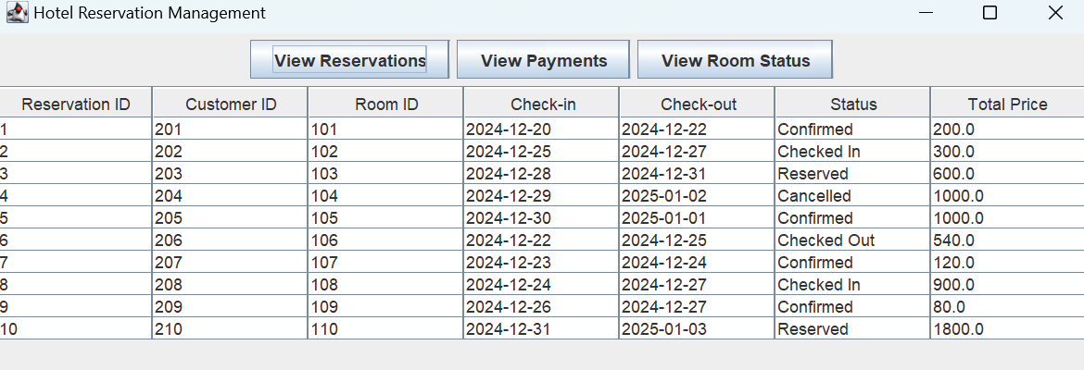
호텔 예약 관리 프로그램
1. 예약 확인 창
호수와 체크인/아웃 날짜, 예약(당사 확인 전), 예약(당사 확인 후 확정), 체크인, 체크 아웃 상태, 총 가격 등을 확인할 수 있다.

Slide 3
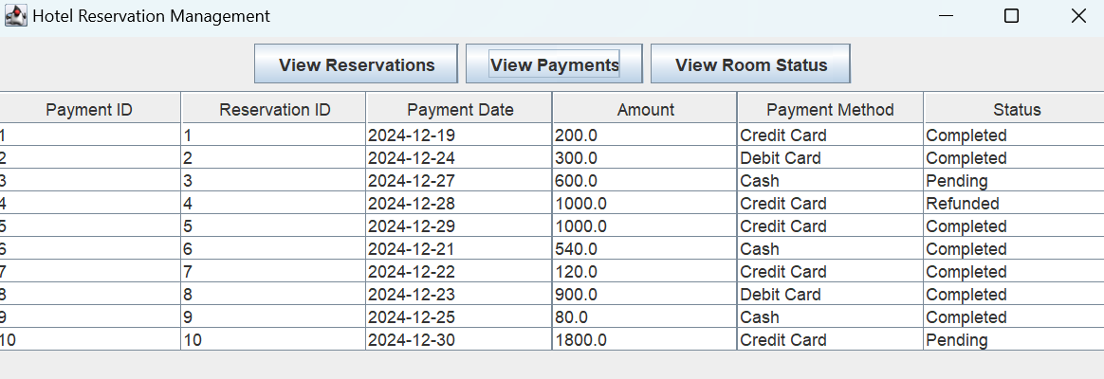
호텔 예약 관리 프로그램
2. 결제 확인 창
결제에 대한 것을 확인할 수 있다. 결제 날짜와 결제 대금, 결제 상황(완료, 대기, 실패, 취소)을 알 수 있다.

Slide 4
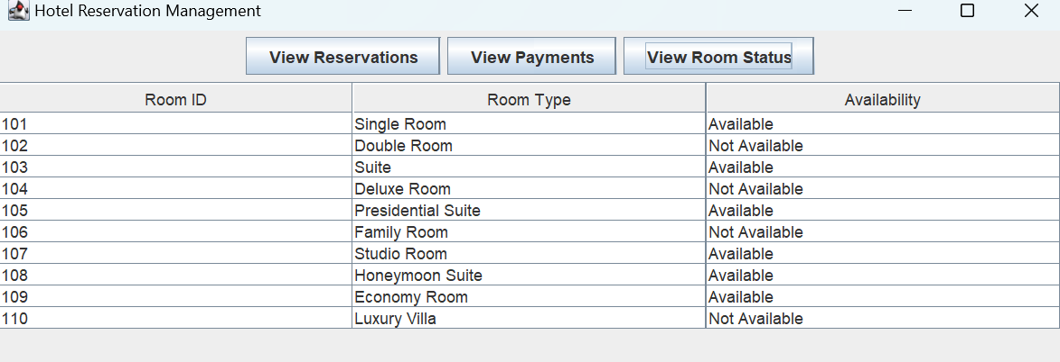
호텔 예약 관리 프로그램
3. 예약 가능/불가능 상태
방 호수와 방의 타입, 예약 가능/불가능 상태를 알 수 있다.

